Slide 1
УПРАВЛЕНИЕ ПРОЕКТАМИ
By the Makers of EV3Lessons
By sanjay and Arvind Seshan

Slide 2
Цели УРОКА
Узнаем, как создавать и называть проекты.
Узнаем, как создавать копии и удалять проекты.
Узнаем, как копировать код между проектами.
Узнаем, как выбирать проекты на вашем Хабе.
Узнаем, как обмениваться файлами проекта.

Slide 3
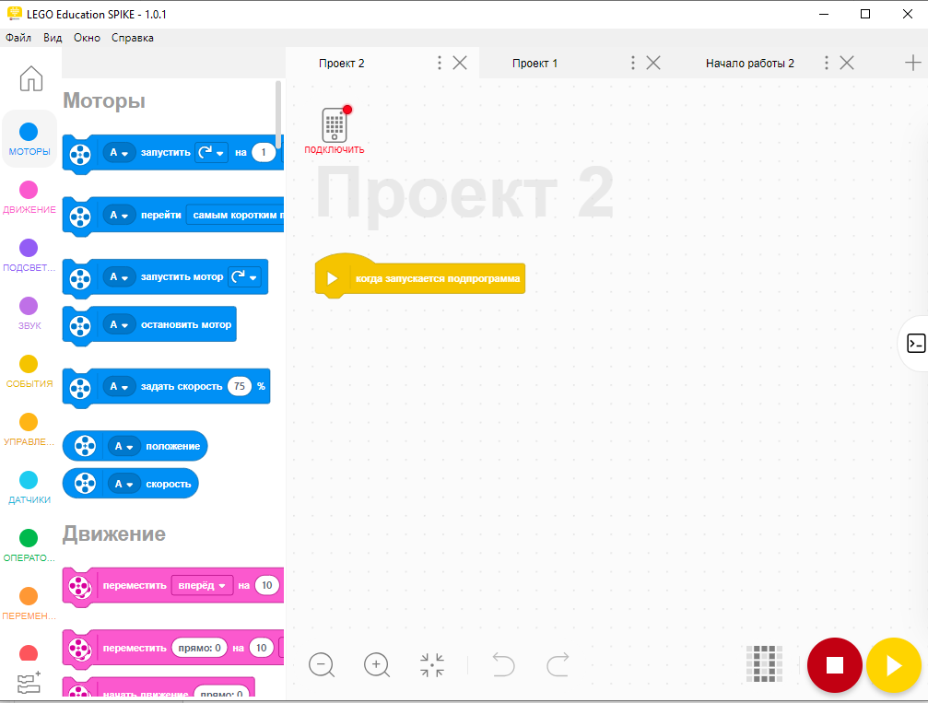
СОЗДАНИЕ ПРОЕКТОВ
Новый Проект
Чтобы создать новый проект, нажмите на значок «+» в правом верхнем углу.

Slide 4
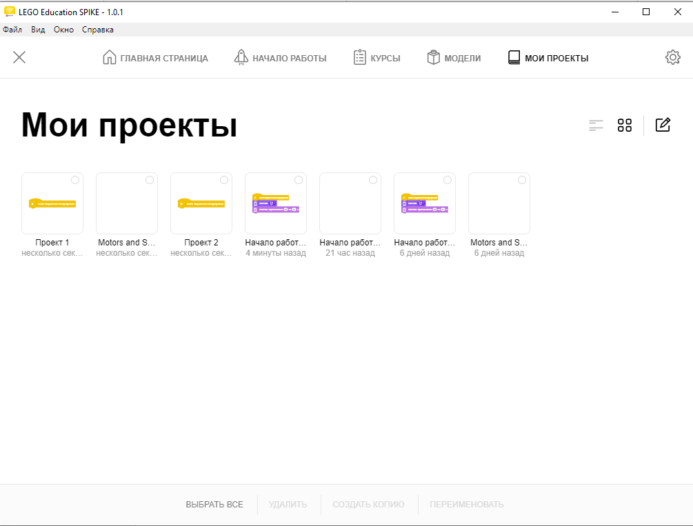
Удаление, СОЗДАНИЕ КОПИЙ, переименование проектов
«Мои проекты» показывает список проектов, которые вы создали.
Для редактирования существующего проекта нажмите на значок редактирования [1], а затем выберите проект, который вы хотите изменить. Выберите нужное действие (удалить / создать копию / переименовать) [2].
[1]
[2]

Slide 5
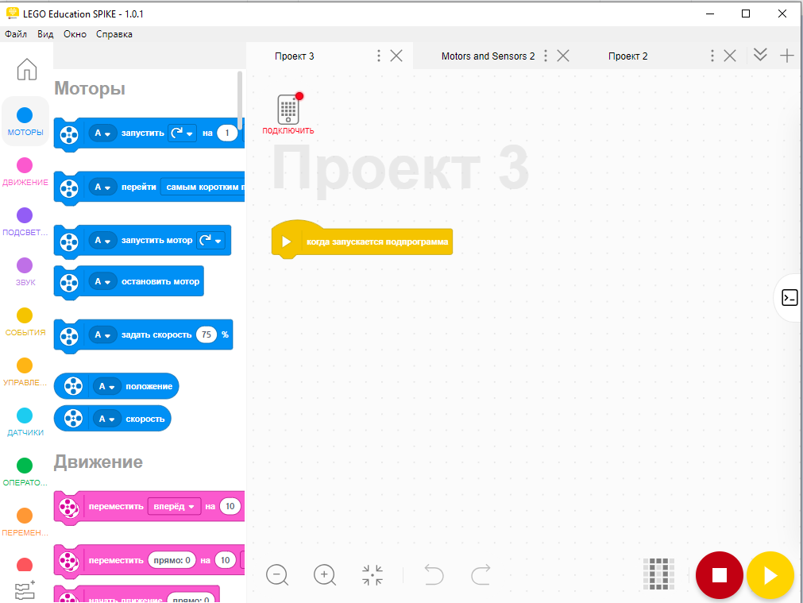
Еще один способ переименования проектов
«…» рядом с именем проекта позволяет переименовывать проекты, а также сохранять их в другое место.

Slide 6
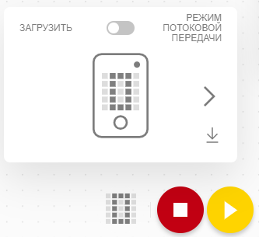
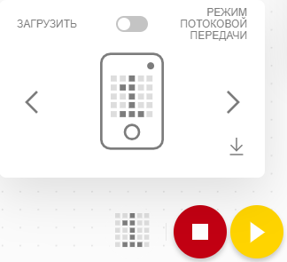

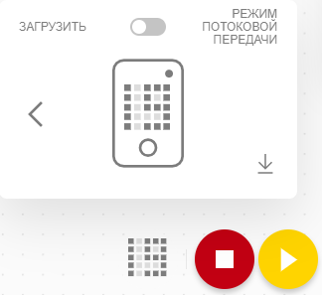
СПИСОК ПРОЕКТОВ
Загрузить / Запустить
Значок загрузки/запуска позволяет выбрать режим загрузки.
Здесь также можно выбрать, в каком "слоте" Хаба вы хотите сохранить свой проект.
Используйте стрелку, чтобы изменить число от 0 до любого числа между 0-19.
Хаб может хранить до 20 программ.
…

Slide 7
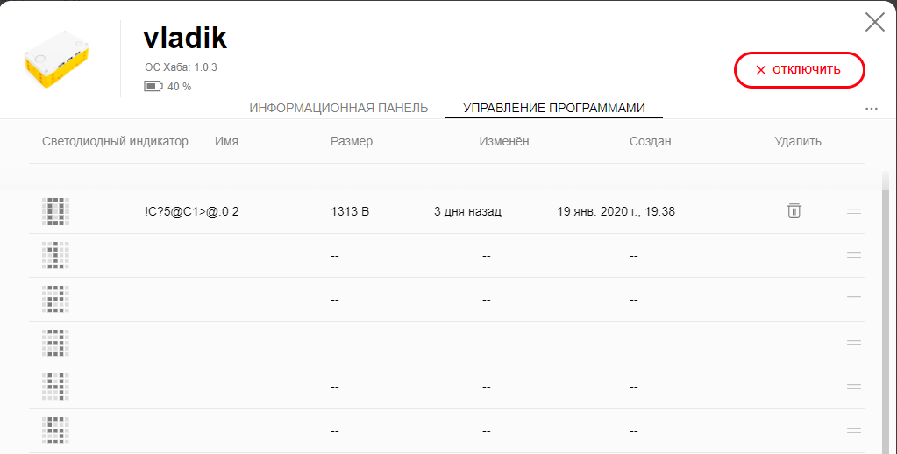

ИЗМЕНЕНИЕ ПОРЯДКА ПРОЕКТОВ
Панель мониторинга Хаба позволяет просматривать все проекты, находящиеся в данный момент на нем, и изменять их порядок.
Нажмите на значок корзины, чтобы удалить проекты из Хаба.
Нажмите и удерживайте значок равно ( = ), чтобы переместить проект на новую позицию.

Slide 8
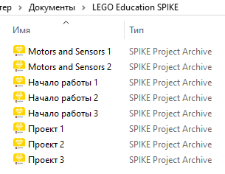
ИСПОЛЬЗОВАНИЕ ФАЙЛОВ ПРОЕКТОВ
Файлы SPIKE Prime имеют расширение .llsp.
Вы можете найти все файлы, сохраненные в папке "Мои документы" в папке под названием LEGO Education SPIKE Prime.
Вы можете отправить эти файлы по электронной почте или поделиться ими с кем угодно.
Проекты сохраняются автоматически, это хорошо для резервного копирования ваших проектов.
В версии для iOS перейдите в раздел Мои проекты.
Нажмите на значок редактирования.
Выберите проект, которым вы хотите поделиться.
Выберите пункт Поделиться в меню.

Slide 9
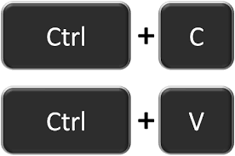
Копирование кода между проектами
Щелкните на код программы, который вы хотите скопировать в другой проект.
Нажмите CTRL-C, чтобы скопировать код (⌘ Command-C on Mac OS X).
Перейдите к другому файлу проекта и нажмите CTRL-V (PASTE) (⌘ Command-V on Mac OS X).

Slide 10
CREDITS
This lesson was created by Sanjay Seshan and Arvind Seshan for SPIKE Prime Lessons
More lessons are available at www.primelessons.org
This work is licensed under a Creative Commons Attribution-NonCommercial-ShareAlike 4.0 International License.

